Slide 1
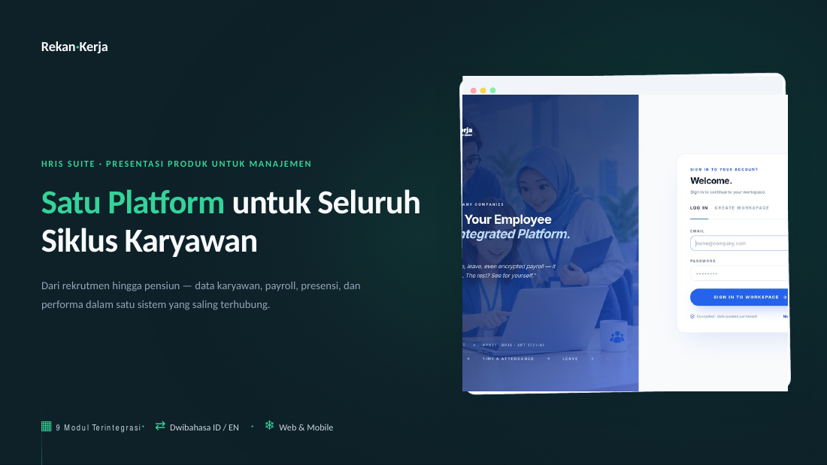
Notes:
Slide pembuka. RekanKerja: platform HRIS multi-tenant yang dibangun in-house. Sampaikan tujuan sesi: gambaran produk secara utuh untuk pengambilan keputusan manajemen.

Slide 2
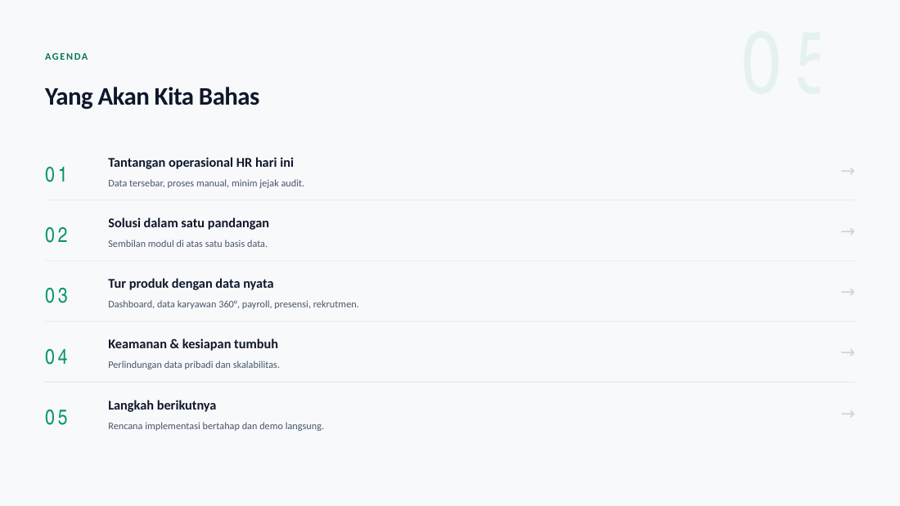
Notes:
Lima bagian: tantangan operasional hari ini, solusi platform, tur produk, keamanan & skala, lalu langkah berikutnya yang diusulkan.

Slide 3
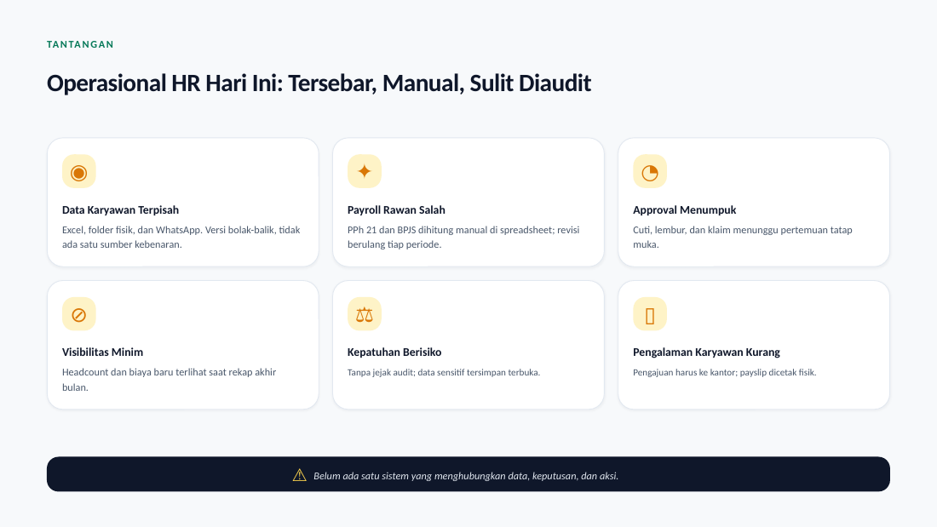
Notes:
Enam masalah operasional HR manual: data karyawan tersebar, payroll lambat dan rawan salah, presensi berbasis kertas, rekrutmen tidak terlacak, cuti lewat WhatsApp, dan tidak ada satu sumber kebenaran.

Slide 4
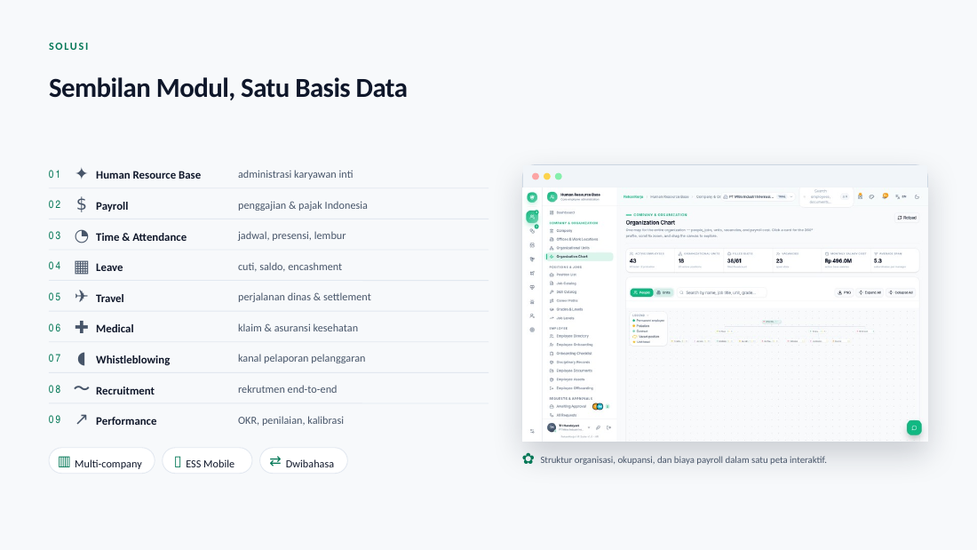
Notes:
Satu platform dengan sembilan modul terintegrasi. Tunjukkan org chart di kanan sebagai bukti struktur data yang sudah tertata sejak awal. Tiga kemampuan kunci: multi-company, ESS mobile, dwibahasa.

Slide 5
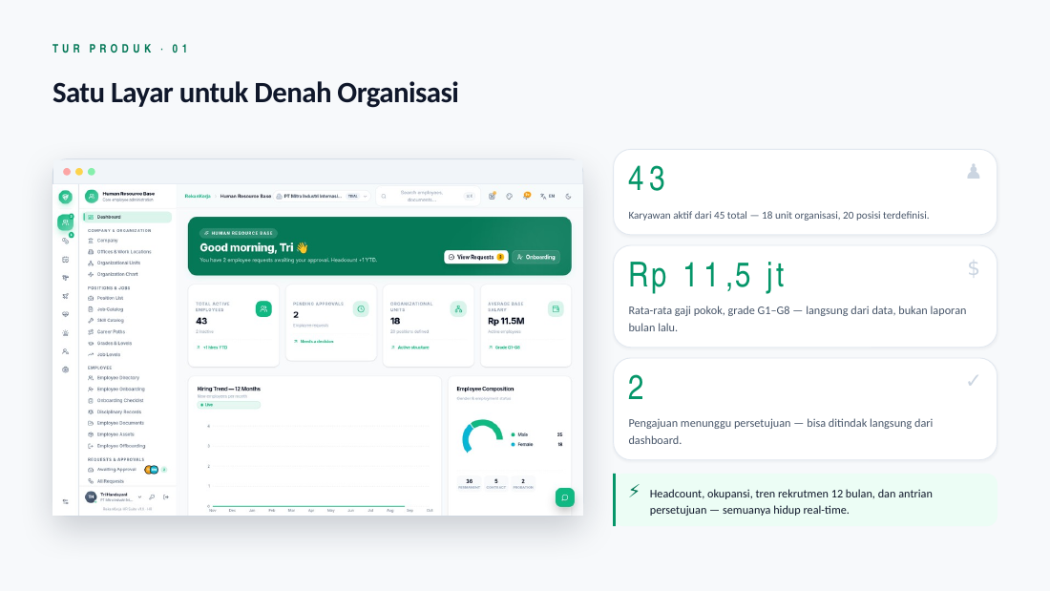
Notes:
Dashboard manajemen dengan angka riil sistem: 43 karyawan aktif, rata-rata gaji Rp 11,5 juta, 2 permintaan rekrutmen pending. Semua angka live dari database, bukan mockup.

Slide 6
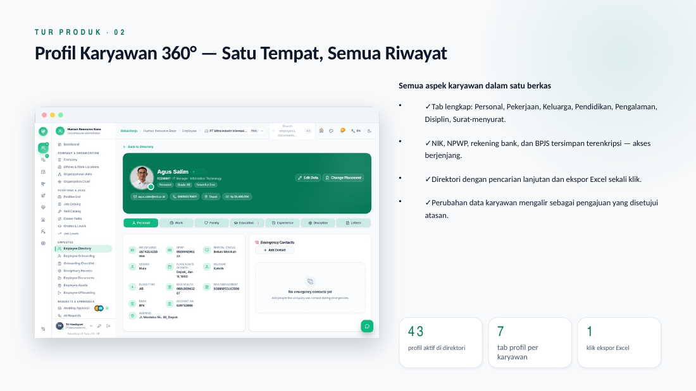
Notes:
Profil karyawan satu layar: data pribadi, penempatan, dokumen, riwayat. Tekankan 43 profil aktif sudah rapi di dalam sistem hari ini.

Slide 7
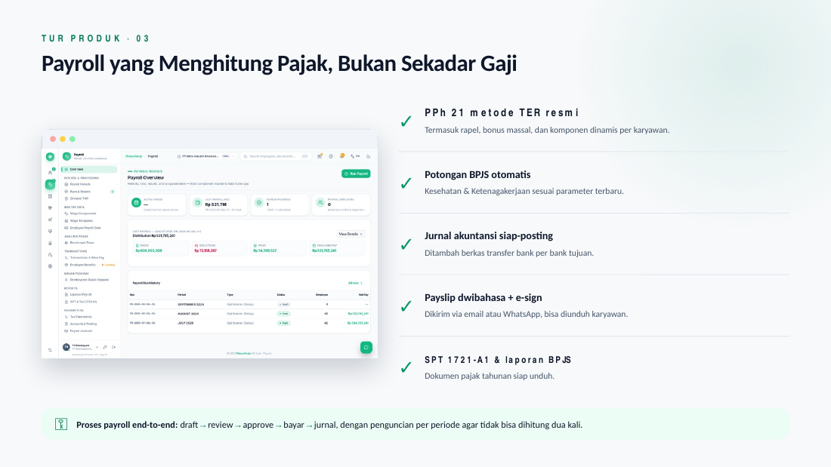
Notes:
Alur payroll terkontrol: draft, review, approve, bayar, jurnal. Kalkulasi otomatis termasuk pajak dan komponen BPJS; slip gaji terkirim elektronik.

Slide 8
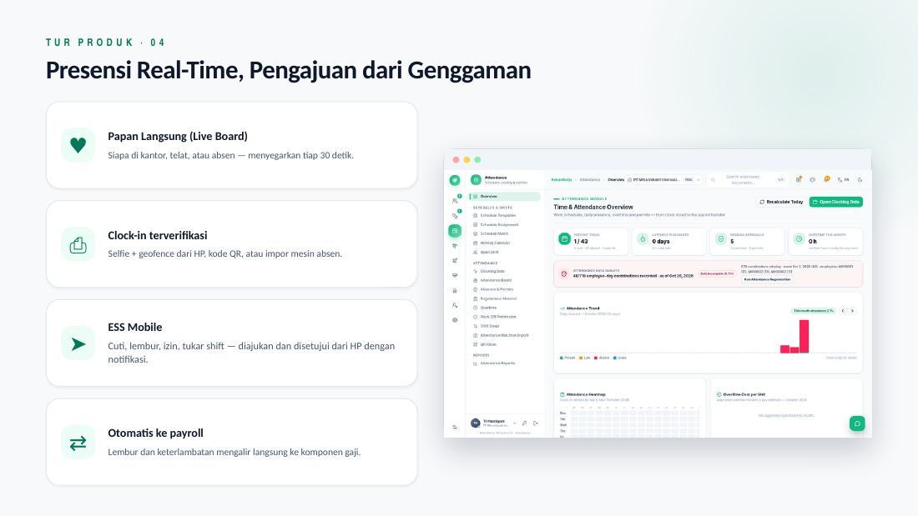
Notes:
Presensi real-time plus self-service karyawan dari HP: clock-in/out, pengajuan cuti, dan slip gaji tanpa perlu ke HRD.

Slide 9
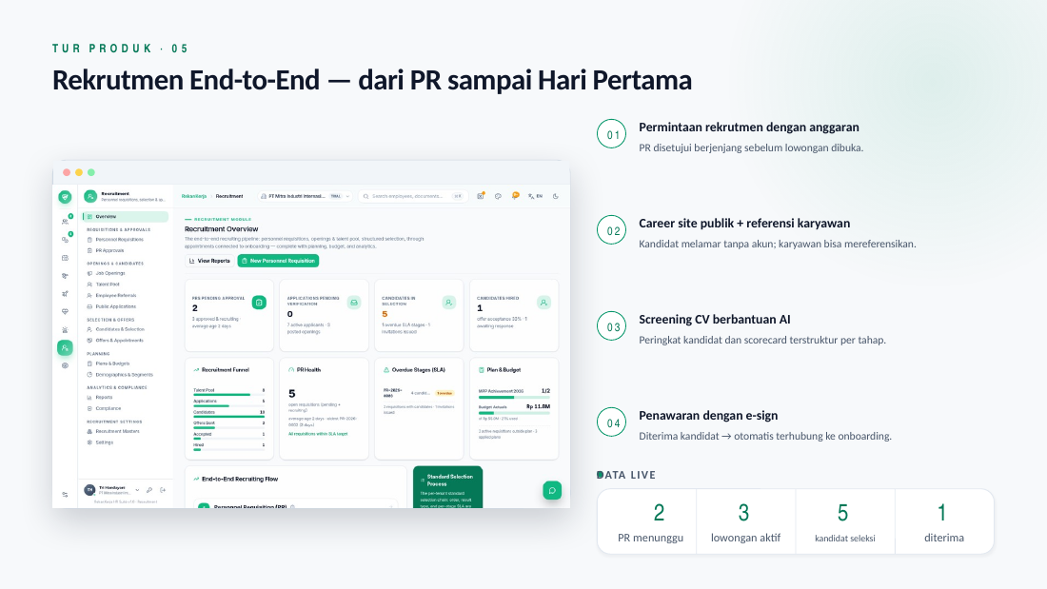
Notes:
Funnel rekrutmen live: 2 PR pending, 3 kandidat tahap seleksi, 5 kandidat total, 1 penawaran. Angka langsung dari modul rekrutmen yang berjalan.

Slide 10
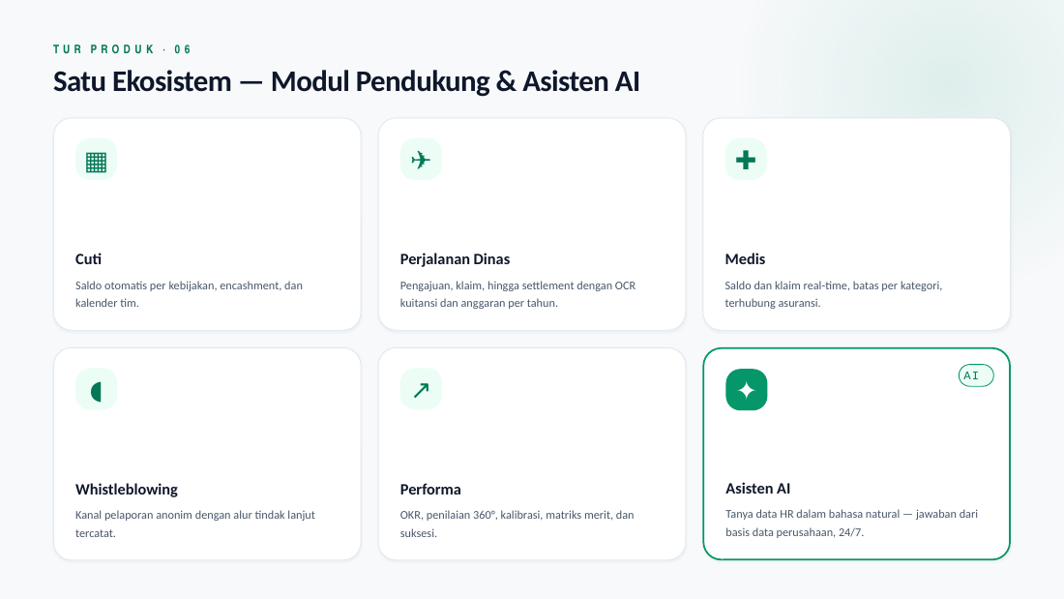
Notes:
Modul pendukung: cuti, perjalanan dinas, medis, whistleblowing, dan manajemen performa. Ada asisten AI untuk bertanya data dalam bahasa manusia.

Slide 11
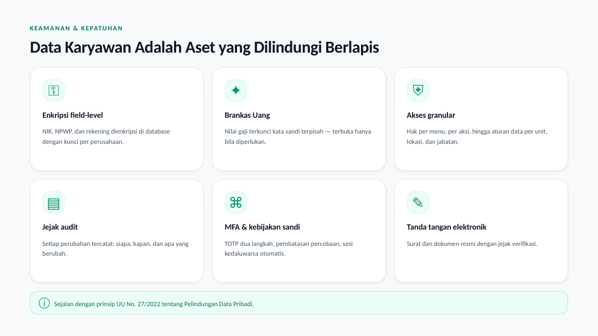
Notes:
Isolasi data per tenant, enkripsi NIK/NPWP, audit trail lengkap. Sesuai amanat UU No. 27/2022 tentang Pelindungan Data Pribadi.

Slide 12
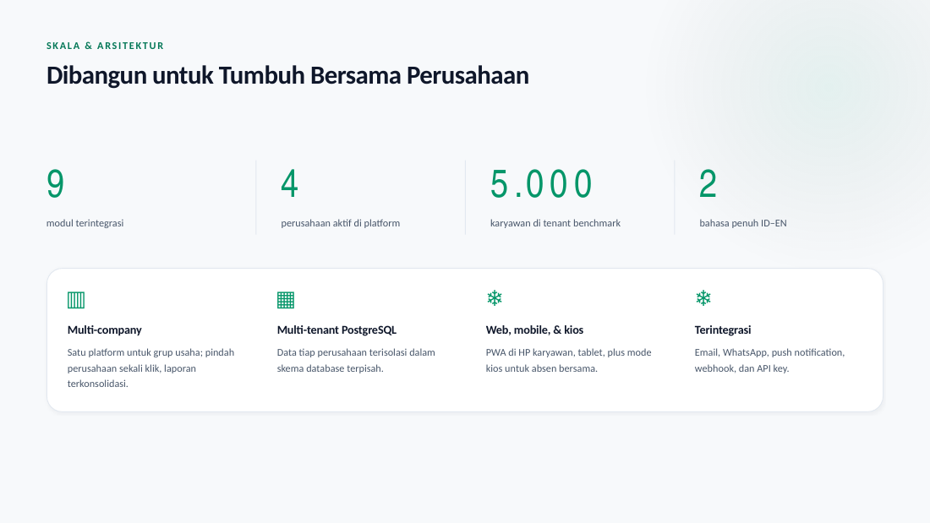
Notes:
Teruji beban: 4 tenant aktif saat ini, benchmark 5.000 karyawan per tenant, 2 database. Angka hasil uji beban nyata, bukan klaim.

Slide 13
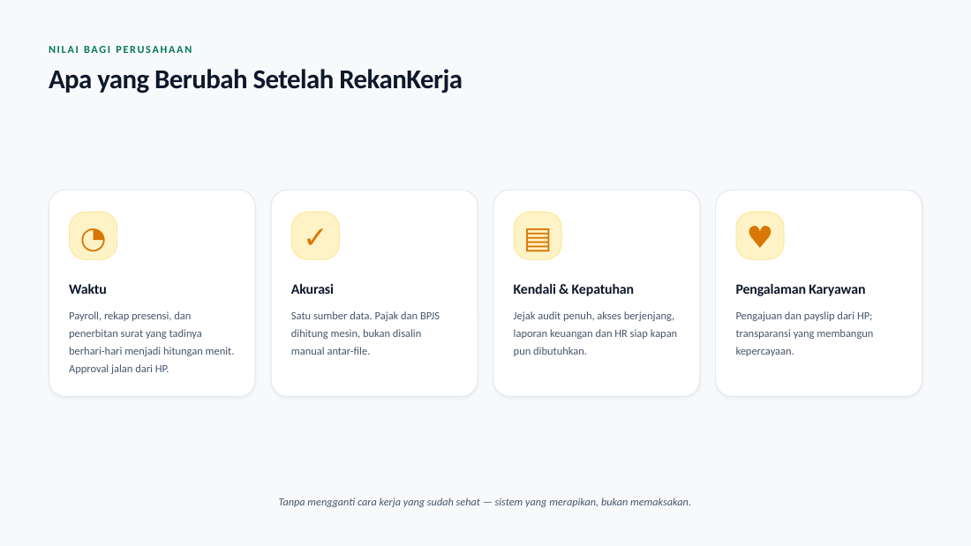
Notes:
Nilai utama: proses lebih cepat, data akurat, kepatuhan terjaga, karyawan mandiri. Sistem yang merapikan cara kerja yang ada, bukan memaksakan cara kerja baru.

Slide 14
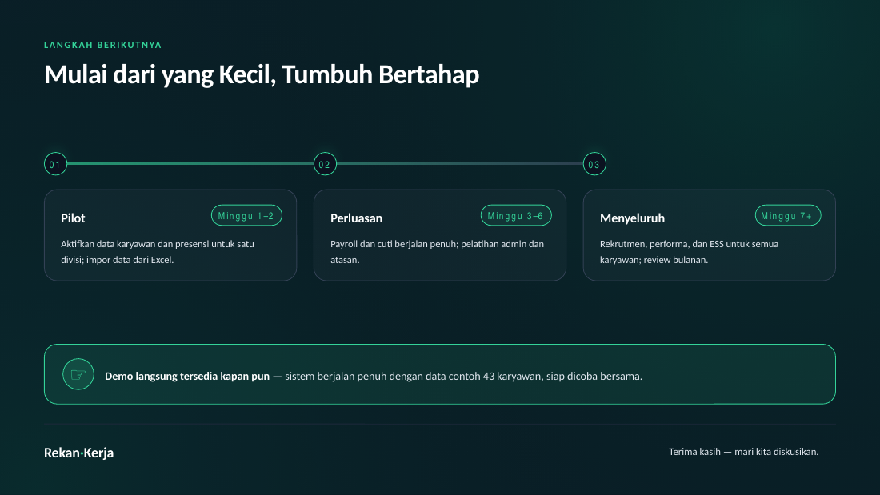
Notes:
Usulan tiga fase: seed data contoh 43 karyawan, pilot satu divisi, lalu rollout penuh. Tutup dengan ajakan diskusi dan demo langsung.

